Slide 1
Синтез микропрограммного управляющего автомата
Курсовой проект

Slide 2
План
Алгоритм умножения чисел с ФЗ первым способом в прямом коде
Схема операционного автомата
Содержательная ГСА

Slide 3
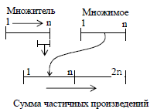
Алгоритм умножения чисел с ФЗ первым способом в прямом коде
Разрядность регистров:
Множителя и множимого – n;
Суммы частичных произведений – 2n;
Множимое следует прибавлять в старшие n разрядов регистра суммы частичных произведений.
Особенность 1 способа:
в цикле умножения возможно временное переполнение разрядной сетки мантисс (временное ПРС мантисс) в регистре суммы частичных произведений, которое ликвидируется при очередном сдвиге вправо.

Slide 4
Алгоритм умножения мантисс
Определить знак произведения путем сложения по модулю два знаковых разрядов сомножителей.
Проверить множимое на равенство нулю: если равно нулю, операцию умножения следует прекратить, т.к. результат будет также равным нулю.
Проверить множитель на равенство нулю: если равен нулю, операцию умножения следует прекратить, т.к. результат будет также равным нулю.
Выполнить цикл умножения по следующим правилам:
Произвести анализ очередного разряда множителя.
Произвести суммирование множимого с суммой частичных произведений (ЧП), если цифра множителя «1», иначе перейти к п.5 алгоритма.
Произвести сдвиг множителя и суммы ЧП на один разряд вправо.
Присвоить модулю произведения знак из п.1 алгоритма.

Slide 5
Схема операционного автомата
Основная цель курсовой работы – минимизация аппаратурных затрат.
Чрезмерное упрощение ОА часто влечет существенное усложнение УА (и замедление его работы)

Slide 6
Будем руководствоваться следующими соображениями:
По определению первого способа регистр суммы ЧП (и, как следствие, сумматор) имеет двойную разрядность. НО, поскольку выходная шина имеет разрядность n, то младшие разряды произведения округляются, поэтому не имеет смысла хранить их и можем сократить разрядность суммы частичных произведений и сумматора до n.
Так как возможно временное ПРС мантисс, то в сумматоре должен быть либо разряд переноса, либо дополнительный бит (последнее предпочтительно, т.к. экономя один бит мы не выигрываем в аппаратуре, но усложняем логику сумматора).
Если один из операндов равен нулю, то и знак результата должен быть равен нулю, вне зависимости от знака второго операнда.

Slide 7
ОА должен обеспечивать (следует из описания алгоритма):
Хранение операндов и суммы ЧП
Определение знака произведения
Проверку операндов на равенство нулю и выдачу нулевого результата, если один из сомножителей равен нулю
Исключение возникшего временного ПРС
Суммирование множимого и суммы ЧП
Сдвиг множителя и суммы ЧП
Подсчет количества циклов умножения

Slide 8
ОА должен содержать:
31-разрядный сдвиговый регистр RG1 для хранения модуля множителя;
D-триггер T для хранения знака множителя;
32-разрядный регистр RG2 для хранения множимого со знаком;
32-разрядный регистр RG3 для хранения модуля суммы ЧП (дополнительный старший бит отводится для возможности исключения временного ПРС);
6-разрядный инкрементный счетчик тактов CT;
32-разрядный сумматор SM;
31-разрядную схему «ИЛИ» с прямым и инверсным выходами для проверки операндов на равенство нулю (одна схема будет использоваться для проверки обоих операндов);
Элементы «XOR» и «И» для определения знака результата;
Усилитель-формирователь для выдачи результата на ШИВых.

Slide 9
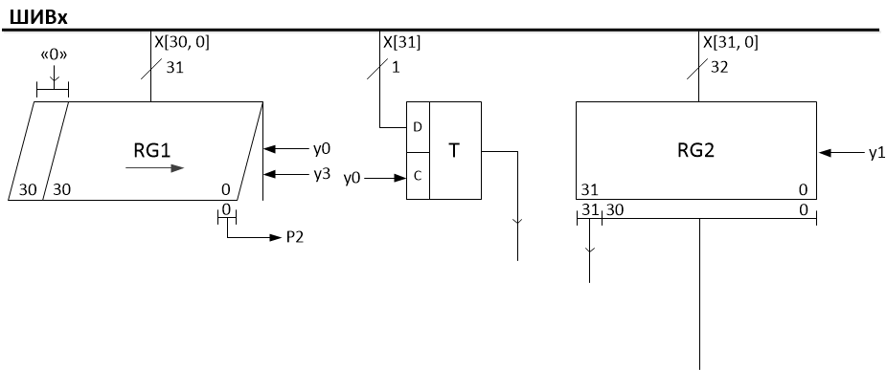
Прием и хранение операндов:

Slide 10
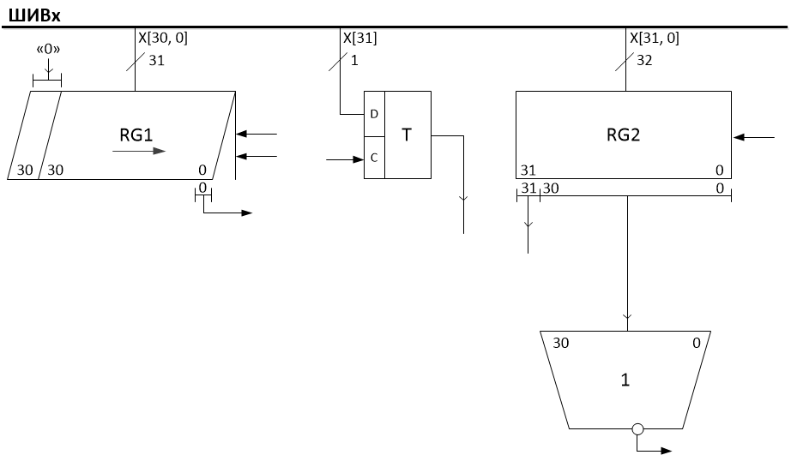
Проверка на равенство нулю:

Slide 11
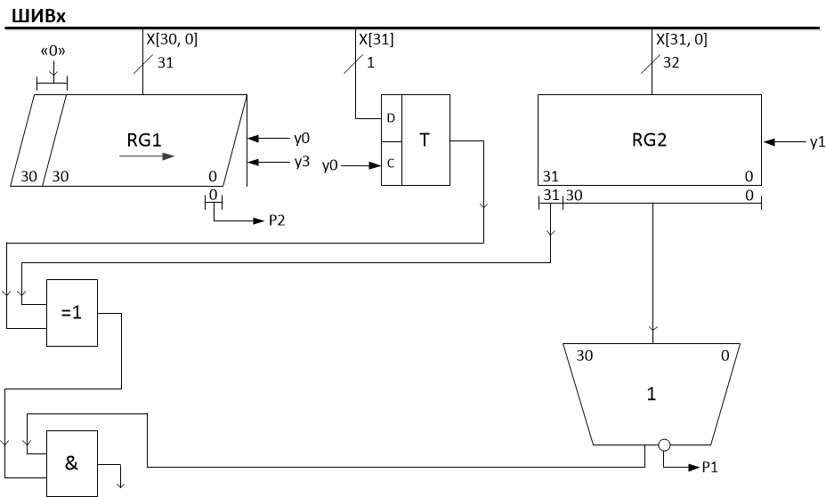
Вычисление знака:

Slide 12
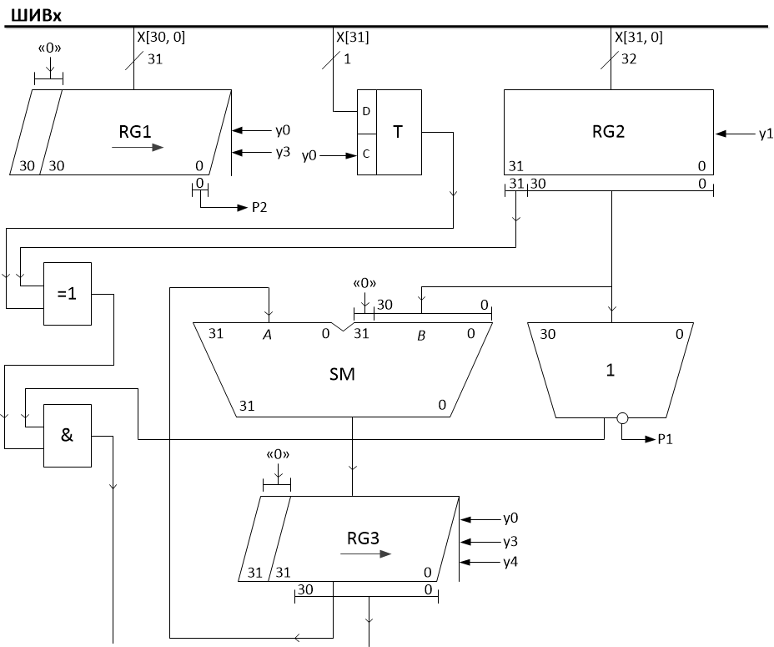
Сложение и хранение суммы ЧП:

Slide 13
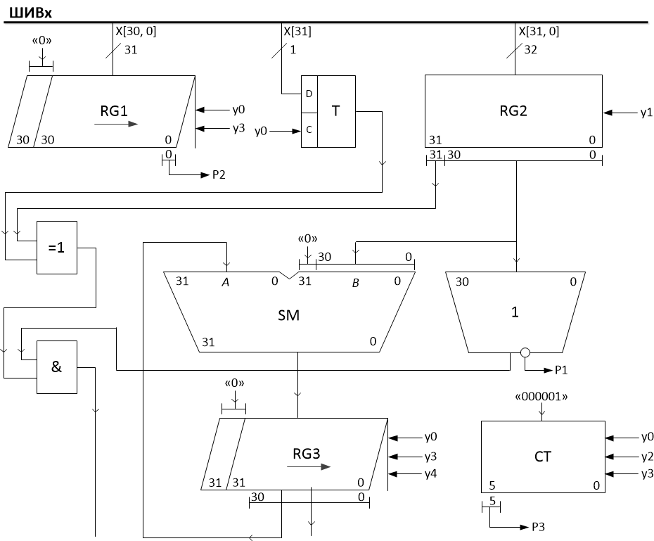
Подсчет числа тактов:

Slide 14
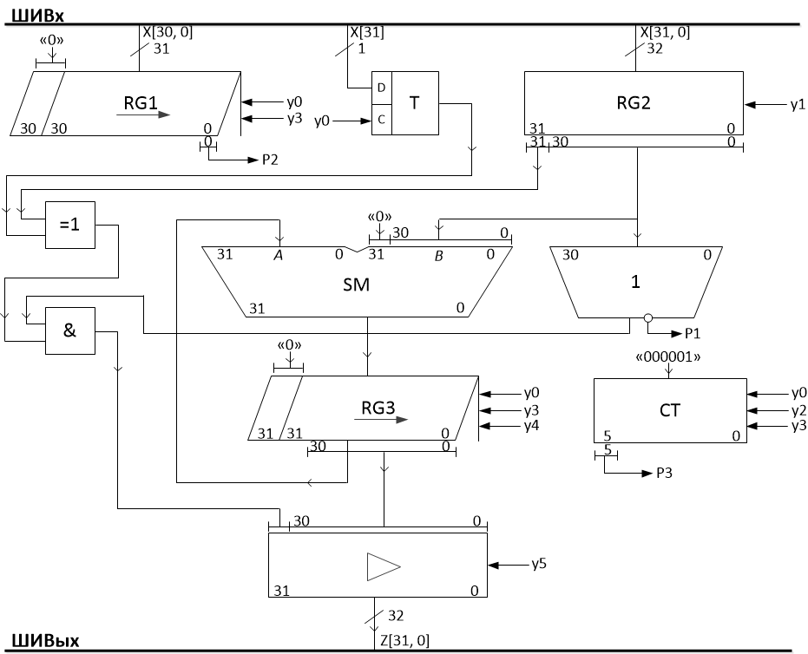
Функциональная схема ОА:

Slide 15
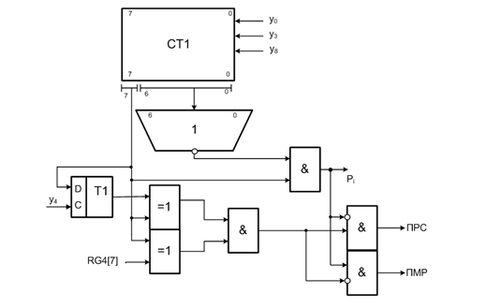
Определение ПРС и ПМР:
?!!
?!!

Slide 16
Управляющие сигналы, поступающие из УА в ОА:
Сигнал | Микрооперация
y0 | запись в RG1, запись знака множителя в T, обнуление RG3, обнуление CT
y1 | запись в RG2,
y2 | запись в CT
y3 | сдвиг RG1 вправо RG1:=R1(RG1), сдвиг RG3 вправо RG3:= R1(RG3), СТ: = СТ+1
y4 | запись в RG3
y5 | выдача результата

Slide 17
Осведомительные сигналы, поступающие из ОА в УА:
Сигнал | Логическое условие (состояние ОА)
Х | проверка наличия операндов на ШИВх
P1 = 1 | один из операндов равен нулю
P2 = 1 | необходимо выполнять сложение суммы ЧП и множимого
P3 = 1 | цикл умножения завершен
Z | проверка возможности выдачи результата на ШИВых

Slide 18
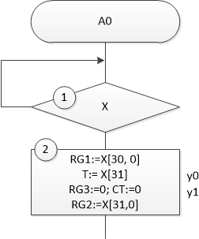
Содержательная ГСА
Обратить внимание на знак «:=» - он применяется для обозначения записи в элемент памяти

Slide 19
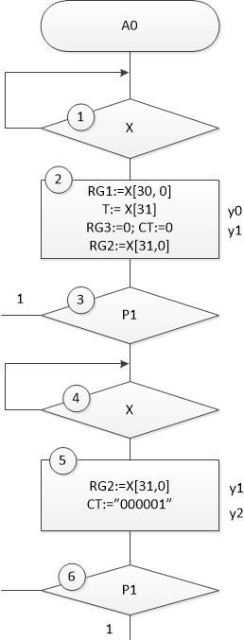

Slide 20
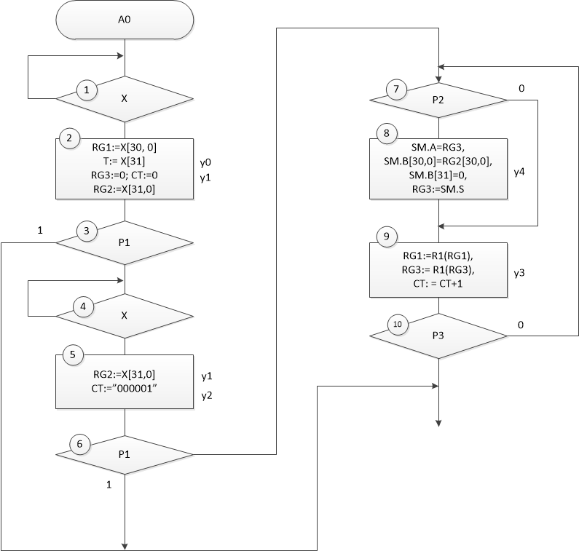

Slide 21
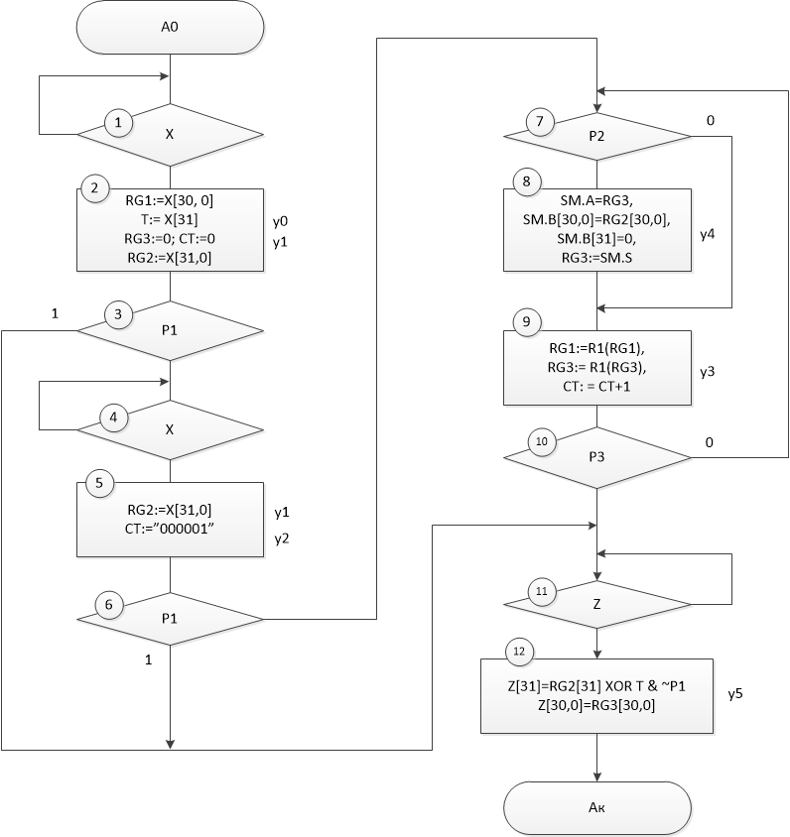

Slide 22
На что следует обратить внимание
Процесс проектирования творческий
Каждое ЛУ ведет к усложнению структуры УА, однако не стоит избавляться от ЛУ всеми возможными способами, строя громоздкие комбинационные схемы в ОА
Процесс проектирования итерационный
Не следует забывать про основную цель проекта
Грубыми ошибками считается как отсутствие необходимых схем проверки (ПРС, ПМР, равенство нулю и пр.), так и явно излишняя аппаратура
Функциональная схема ОА и ГСА проектируются одновременно

Slide 23
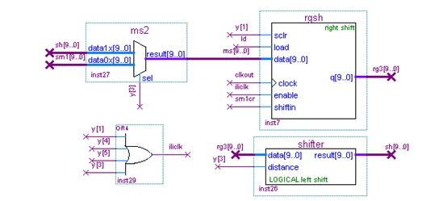
САПР Quartus

Slide 24
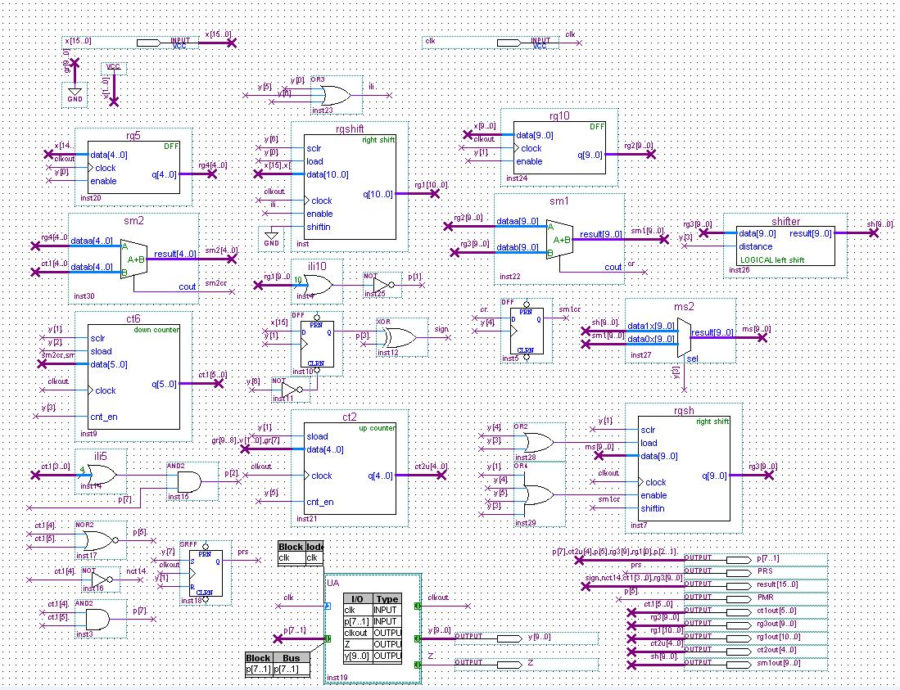
САПР Quartus

